Slide 1
Környezetünk élővilága
Készítette: György Ádám
Felkészítő tanár: Szabó László
Általános Iskola Nagykanizsa-Miklósfa

Slide 2
Trópusi eső erdő
Az esőerdők több fajnak vagy populációnak adnak otthont, mint az összes többi biom együttvéve.
A világ biodiverzitásának 80%-a a trópusi esőerdőkben található. Az 50-85 méter magasra megnövő fák összeérő lombkoronája egy „gyepszintet” alkot. A szerves anyag, mely az erdőtalajra hullik, gyorsan de komposztálódik és a tápanyag újrahasznosul. Az esőerdőket nagy csapadékmennyiség jellemzi, mely eredménye a gyenge talaj köszönhetően a tápanyagok kimosásának. A ferrit talajokat, melyek sok szezonálisan elárasztott erdő talajai, a folyók évenként feltöltik tápanyagban gazdag iszappal. A trópusi esőerdőket a XX. századtól kezdődően súlyos fakitermelés és mezőgazdasági erdőirtás sújtja, melynek következtében az esőerdővel borított területek rohamosan zsugorodnak. Az esőerdőket gyakran a "Föld tüdejének" is nevezik, bár nincsen tudományos alapja ennek az állításnak, ugyanis az esőerdők alapvetően oxigén semlegesek, nettó oxigénprodukciójuk nagyon kevés vagy egyáltalán nincs. A magas, lombos, örökzöld fák az uralkodó növények, melyek lombsátort alkotnak az avar felett. A lombsátor fölé néhol magasabb fák emelkednek, ezeket "„kiállóknak” " hívjuk. A lomkorona felső része gyakran nyújt otthont a fákkal összeköttetésben élő epifiton növényeknek, mint az orchideáknak, a broméliáknak, moháknak vagy liánoknak. Az avar és az aljnövényzet rendszerint korlátozott mennyiségű napfényhez jut, az itt élő árnyéktűrő cserjék, füvek, páfrányok, kicsi fák és nagy fásszárú kúszónövények a fákra kapaszkodnak fel, hogy napfényhez jussanak. A viszonylag gyér aljnövényzet lehetővé teszi az embereknek és az állatoknak, hogy végigmenjenek az erdőn. A lomhullató és félig lombhullató erdőkben, vagy az olyan erdőkben, ahol a lombozat valamilyen okból zavaró hatás alatt áll, az avar máris benépesül sűrű kusza kúszónövényekkel, bokrokkal és kicsi fákkal, melyet dzsungelnek nevezünk. A hőmérséklet 15 és 50 °C az évi csapadékmennyiség pedig 1250 és 6600 mm között mozog.

Slide 3
Trópusi esőerdő élővilága Kiemelt Állatok
A jaguár elnevezés egy indián szóból ered, melynek jelentése "aki egy ugrással leterít". Jó mászó, nemegyszer a leshelyéről szolgáló fáról ugrik rá gyanútlanul arra haladó zsákmányra.
Sok közép-amerikai és dél-amerikai országban a macskát el tigre néven ismerik. A jaguár hasonlít a leopárdhoz, ám robusztusabb testfelépítésű, és nagyobb foltok díszítik bundáját. Feje szögletesebb, rövidebb, végtagjai zömökebbek.
A jaguár az amerikai földrész legnagyobb macskaféléje, testhossza 162–183 cm, nem számítva a farok hosszat, mely kb. 70–80 cm. Jellemző marmagassága 67–76 cm, súlya 56–96 kg. A nőstények általában 20%-kal kisebbek, mint a hímek. A Dél-Mexikóban és Közép-Amerikában élő jaguárok általában kisebbek, a hímek 50-60, a nőstények 40 kg körüliek.

Slide 4
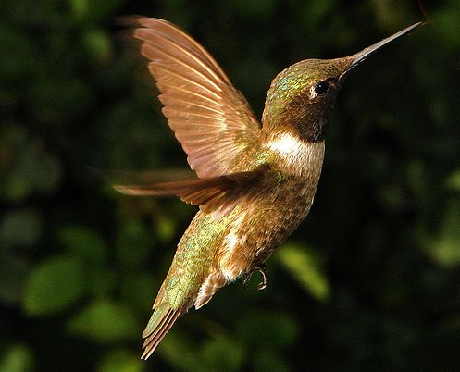
Trópusi esőerdő élővilága Kiemelt Állatok
A kolibrik előre, hátra, oldal irányban, egyenesen, felfelé vagy lefelé, vagy akár fejjel lefelé is tudnak repülni. Nagy sebességgel veszik üldözőbe a rovarokat, és képesek egy helyben lebegni, amíg nektárt szívnak egy-egy virágból. Mindez azért lehetséges, mert a kolibrik vállízületei, ahol a szárnyak a madár testéhez kapcsolódnak, minden irányban mozgathatók. Míg a legtöbb madár szárnya fel-le mozog, és lefelé csapáskor hoz létre felhajtóerőt, a kolibri előre-hátra mozgatja a szárnyát, így mindkét irányban képződik felhajtóerő. A szárnyak elképesztő gyorsasággal verdesnek: egyenletes repüléskor másodpercenként nyolcvanszor, az udvarlás célját szolgáló légtornász-bemutatók alkalmával pedig kétszázszor. A kolibrik abban különböznek a többi madártól, hogy felszállás után azonnal elérik a maximális sebességüket. A világ legkisebb madarai a kolibrik. A hímek általában 57 mm hosszúak, a tojók valamivel nagyobbak. Persze vannak ennél kisebb fajok is. Súlyuk 1,6-4,5 gramm között van. Szívverésük nyugalmi állapotban eléri percenként az 500-at.

Slide 5
Szavanna
A szavanna növényföldrajzi értelemben a trópusi égövben található, a trópusi esőerdőket szegélyező vagy nagy területen helyettesítő füves puszta; éghajlattanilag a forró övezet része: az egyenlítői öv és a térítők mentén elhelyezkedő sivatagok közötti átmeneti zóna.
Ahol a száraz évszak már hosszabb, mint az esős, ott nem alakulnak ki zárt erdőségek, hanem olyan nyílt vegetációtípus jellemző, ahol a nagy termetű pázsitfüvek alkotta gyepszintből elszórtan vagy sűrűbben álló fák vagy cserjék emelkednek ki. A forró övezet ligetes mezőségeinek uralkodó növényei a pázsitfűfélék. Ott végződik, ahol a talajt már nem borítja összefüggő növényzet. A szavannák évi középhőmérséklete nem különbözik jelentősen a trópusi esőerdőkétől, de a szavannákon sokkal nagyobb mind az évi, mind (a száraz évszakban) a napi hőingadozás. Az évi csapadékmennyiség 600 és 1800 mm közötti, egyenetlen (évszakos) eloszlású.
A legtöbb szavanna másodlagos vegetáció, ami a nehezen regenerálódó, ún. száraz erdőkből jött létre az évente ismétlődő bozóttüzek miatt.
Éghajlati jellemzői:
a havi középhőmérséklet többnyire 20 °C fölött;
Talaja laterit vagy latoszol.

Slide 6
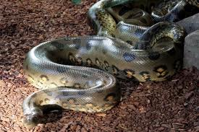
Szavanna élővilága Kiemelt Állatok
A kígyók testalkotásuk igen sajátos, szinte semmilyen más állatcsoporttal össze nem téveszthetők. Végtagjaikat az evolúció során teljesen elvesztették, így hason kúszó, esetleg vízi szervezetekké alakultak.
A kígyók mindent megesznek a hangyáktól, tojásoktól, meztelen csigáktól kezdve a nagyméretű állatokig, például a kajmánokat és a kecskéket is. A termetes zsákmányt is le tudja nyelni, mert rugalmas összeköttetés van a koponyájuk néhány csontja, de különösképpen a koponya és az alsó állkapocs között. A kígyók némelyike nagyon mérges. Egyes kobrafajok mérget köpnek, hogy megvakítsák a ragadozókat, a nem mérges pitonok pedig úgy kerekednek felül zsákmányukon, hogy megragadják és szorosan köréje

Slide 7
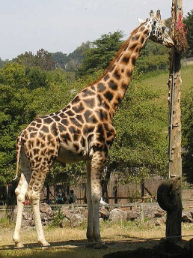
Szavanna élővilága Kiemelt Állatok
A zsiráf Afrikában élő párosujjú patás emlősállat, a legmagasabb és leghosszabb nyakú szárazföldi élőlény. A szavannák lakója az ókortól kezdve kedvelt attrakció volt – Rómában először Julius Caesar mutatott be zsiráfokat az amfiteátrumi játékokon – és ma is népszerű szafarikon és állatkertekben. A zsiráf Büzantioszt, aki az első ókori híradást adta a különös állatról, a magassága miatt a tevére emlékeztette, a bőre mintázata pedig a párducéra hasonlított. A zsiráf a világ legmagasabb állata. A zsiráf fara látványosan alacsonyabb a maránál, vérszívók elleni legyezőként szolgáló, fekete pamacsban végződő farka 75 centiméter és 1 méter között mozog. Nyelve is rendkívül hosszú, mintegy 45 centiméteres. A nemek színezetüket tekintve egyformák. Az újszülött zsiráf két méter magas, testtömege pedig 50–55 kilogramm.
Minden zsiráf minden példánya foltos, de a szőrzet színezete, a foltok méretei és kontúrjai alfajonként, a mintázat pedig egyedenként változik. Az alapszín lehet homokszínű, világosbarna vagy sárgás, míg a foltok a sárgától a gesztenye vörösig, illetve a szabálytalantól a szögletesig változhatnak.

Slide 8
Préri
Leginkább olyan sík területű földrészt értünk alatta, amit nagyrészt fűfélék és gyógynövények borítanak, fás szárú növény egyáltalán nem vagy csak néhány található rajta. Általában nyirkos klímával fordul elő.
Préri típusú füves puszták csak Észak-Amerikában találhatóak, Eurázsiában sztyepp, Afrikában, Ausztráliában Dél- és Közép-Amerikában és Dél-Ázsiában szavanna, továbbá Dél-Amerika mérsékelt övi területein pampa a hasonló típusú területek neve. A füves puszták átmenete a sivatagok felé a félsivatag, az erdőzónák felé az erdőssztyepp, illetve erdősszavanna.
A rendszeres tűz- és legelési stressz ellen a növények föld alatti raktározó szerveikkel és gyakran ún. tőhajtás kifejlesztésével védekeznek.
Sok fajra jellemző a mélyre hatoló gyökérzet, mely pázsitfüvek esetén akár 1,5–1,8 m mélyre hatol, míg egyes kétszikűek 5-6 méter mélyre lenyúló karógyökerekkel rendelkeznek.
A vegetációnak kettős nyugalmi állapota van, a téli hideg és a nyári szárazság idején. A sivatagokhoz hasonlóan elég gyakoriak a magállapotban áttelelő efemer növények.

Slide 9
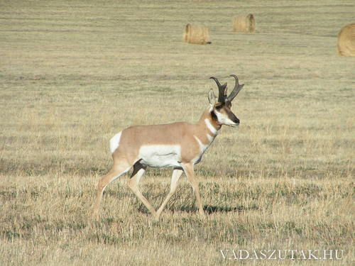
Préri élővilága Kiemelt Állatok
A villásszarvú antilopnál a kiváló érzékszervek és a gyors futás a fennmaradás biztosítéka. Az őz nagyságú állat testét sűrű, durva szőrzet borítja. Színe a fehér sávok és a kiterjedt fehér foltok kivételével rozsdabarna.
A fejet mindkét nemnél tülkös szarv ékesíti, amelynek tülkét évente váltják. A hím szarva villásan elágazó. A hosszú, kecses végtagok két patás ujjban végződnek. A paták futás közben felfogják a rázkódást. Növényevő, kérődző állat. A szemfogai és felső fogsorából a metszőfogak hiányoznak. Zápfogai redős felületűek. Táplálkozás közben oldalt álló szemével gyakran körbetekint. Nemcsak látása, hanem szaglása is jó. Veszély esetén a farok tájék fehér szőrszálait felborzolja, ami jeladás a csoport tagjainak a menekülésre. Egy-két, kora nyáron születő kicsinye hamar lábra áll és gyorsan fejlődik.

Slide 10
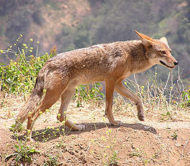
Préri élővilága Kiemelt Állatok
Prérifarkas termete a vörös rókáéhoz hasonló, de nála vaskosabb. Tömött szőrzete többféle színváltozatú. Feje hosszúra nyúlt, két szeme közel fekszik egymáshoz. Törzse és megnyúlt, erőteljes karmokban végződő végtagjai izmosak. Hosszú farka dús szőrzetű. Testfelépítése lehetővé teszi a kitartó járást és a nagy iramú futást. Kiváló szaglású, jó hallású és látású ragadozó. Erőteljes fogazatával a rágcsálókat, rovarokat egyedül kapja el. Termetesebb állat üldözésekor a csapat tagjai együttműködnek.
A prérifarkas családban tavaszonként hat vak, gyámoltalan kölyök születik. Anyjuk több hétig szoptatja őket talajba vájt odújukban.

Slide 11
Mediterrán
A mediterrán éghajlat a Földközi-tenger környékén kívül is találhatók hasonló éghajlatú területek, jellemzően a közepes földrajzi szélességeken, a meleg mérsékelt övben alakulnak ki — a kontinensek nyugati partvidékén a meleg tengeráramlások hatására ez a tartomány kiszélesedik. Ezekre a szélességekre a trópusi és sarkvidéki légtömegek is eljutnak; váltakozó megjelenésük változékony éghajlatot eredményez; az éves hő ingás nagy.
Az évi középhőmérséklet 10–20 °C, de többnyire 14 °C fölött; a csapadék időben szélsőségesen egyenlőtlenül oszlik el. A leghidegebb hónap középhőmérséklete is 4 °C fölött van, a legmelegebbé pedig több (a hűvös nyarú változatnál valamivel kevesebb) mint 22 °C.
Az egyenlőtlen csapadékellátás meghatározó oka, hogy bár az év nagy részében a nyugati szelek és velük a mérsékelt égövi ciklonok uralják e területeket, de nyáron áttolódik rájuk a passzát szélrendszer leszálló ága, ezért ez az évszak meleg és száraz, szubtrópusi anticiklonokkal. Sok a napsütés, kevés a felhő. Ősszel a visszahúzódó passzátszeleket ismét a nyugati szelek váltják fel, és csapadékot szállítanak a kiszáradt földekre. Mindezek eredményeként legalább 3 hónap átlagos csapadéka meghaladja a 60 mm-t, de legalább 3 hónapé 20 mm alatt marad (több helyütt teljesen csapadékmentes).
A felszín formálásában a folyóvízi eróziónak és a csapadék leöblítő hatásának van jelentős szerepe. Nyáron az aprózódás, télen a mállás játszik nagyobb szerepet.

Slide 12
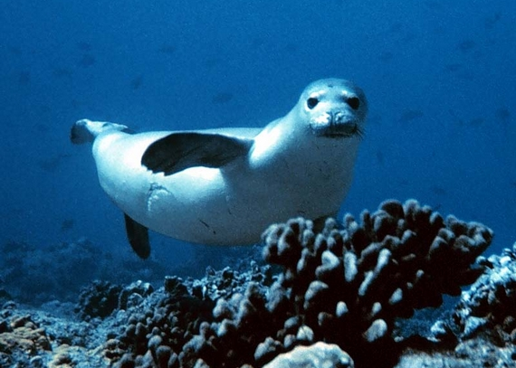
Mediterrán élővilág Kiemelt Állat
A mediterrán barátfóka a mediterrán területeken, főleg az Égei-tengeren, Madeira-szigeteken, Jón-tengeren, Görögország nyugati partjainál, Törökország déli partjainál, Albániában, Cipruson és Marokkóban honos. Korábban a Fekete-tengerben is élt. Tízezrével lőtték őket, míg 1996-ban alig több mint 500 példány maradott, de ezek is a turisták és a búvárok zaklatása miatt nagymértékben veszélyeztetve vannak. Az Égei-tengeren az Északi-Szórádok szigetcsoport külső szigetein találhatók meg egy nemzeti parkon belül, melyet hivatalosan elzártak a látogatók elől. Azonban van itt egy sziget, amelyet nem vontak a park védelme alá, mégis élnek itt fókák, akiket az ottani turisták és halászok rendszeresen zavarnak. A mediterrán barátfóka bundája lehet barna és akár szürke színű is. Az újszülött kölykök fekete színűek, fehér és sárga foltokkal a hasukon. A hímek súlya 315 kilogramm, hossza pedig elérheti 2,4 métert. A nőstények kisebb méretűek, testsúlyuk átlagosan 300 kilogramm. Testének felső oldala barnásszürke vagy barnás fekete, hasa világos, egymásba folyó sárgás- vagy szürkésfehér foltokkal, néha egyszínű barna is lehet. Az idősebb állatok egyre halványabbak, néha egészen ezüstösek.

Slide 13
Tajga
A tajga a nevét is viselő éghajlati öv, egyúttal az északi flórabirodalom eurázsiai–boreális flóraterületének jellemző növénytársulása; döntően nagyon kis fajszámú tűlevelű erdő. A tajga a világ legnagyobb szárazföldi életközössége; elterjedése cirkumpoláris, azaz a sarkkör körüli. Észak-Amerikában Kanada, Alaszka és az Amerikai Egyesült Államok bizonyos más részei tartoznak ide, Eurázsiában pedig Svédország, Finnország, Norvégia és Oroszország egyes részei (kiváltképp Szibéria); továbbá Észak-Kazahsztán és Japán északi része (Hokkaidó). A déli féltekéről teljesen hiányzik.
Azokban a földtörténeti korokban, mikor a Bering-földhíd összekötötte Alaszkát és Kelet-Szibériát, számos állat- és növényfaj kölcsönösen megtelepedett a két szárazföldi részen, és hatalmas életközösséget hoztak létre. Az azonos nemből származó élőlények számos különböző fajra tagolódtak, és ezek a tajga más-más részein jutottak túlsúlyra. A tajga azon részein, amelyeket az igazán szélsőséges téli fagyok elkerülnek, megtalálhatóak bizonyos lombhullató növényfajok is. A lombhullató fák közül csak a vörösfenyő birkózik meg Kelet-Szibéria legkeményebb hidegeivel is. A tajga öv déli peremén a tűlevelűek között elszórtan előfordulnak olyan lombhullató növények is, mint a tölgy, a juhar vagy a szilfa.

Slide 14
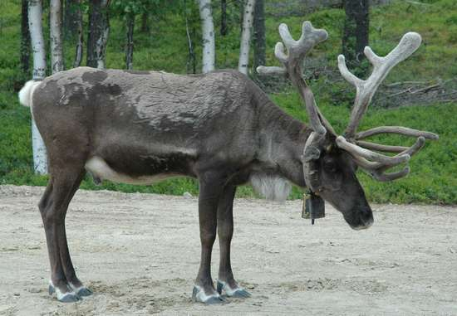
Tajga élővilága Kiemelt Állat
A rénszarvas Európában tarándszarvas, Észak-Amerikában karibu néven is ismerik – egy sarkvidéken élő szarvasfaj. Körülbelül 800 000 évesek az első ismert tarándszarvas-leletek, megjelenésük a Günz–Mindel interglaciálishoz köthető. Őseik és közelebbi fejlődéstörténetük egyelőre ismeretlen. Skandináviában, Oroszország északi területein, illetve Kanadában és Alaszkában honos, Grönlandra és Izlandra is betelepítették. Legdélibb alfajuk a mongol Ujgurföldön él. Elterjedési területe tehát hatalmas, s nemrégiben még hatalmasabb volt. A történelmi időkben Lengyelországban és Németország egyes vidékein is előfordult, a jégkorszakok idején pedig a mai Magyarország területén is előfordult.
Megpróbálkoztak a rénszarvas betelepítésével a déli félteke megfelelőnek vélt sarki területein is, így Déli-Georgián és a francia déli területek részét képző Kerguelen-szigeteken is, de a déli féltekén sehol sem sikerült igazán meghonosítani.
Az észak-amerikai alfajokat összefoglaló néven karibunak, az eurázsiaiakat pedig tarándszarvasnak nevezzük, a rénszarvas elnevezés igazából a háziasított tarándszarvast jelenti.

Slide 15
Tundra
A tundra olyan terület, ahol a fák növését meggátolja az alacsony hőmérséklet és a túl rövid termékeny évszak. Két fő típusa a sarkvidéki és a hegyi tundra. A sarkvidéki tundra főleg a Jeges-tenger partvidékére és szigeteire jellemző övezet, a déli féltekén alig van jelen. A tundraövezetnek megvan a saját növény-és állatvilága. A globális felmelegedés veszélyezteti a biodiverzitást és átalakítja a tundraövezet megszokott hőmérsékletét. A levegő hőmérséklete sosem emelkedik +10 °C fölé általában télen -30/-40°C szokott lenni. Az átfagyott talajnak csak a felszíne enged fel a sarki nyár idején, és állandóan jeges szél fúj. Az örökfagyra jellemzőek a talaj felső rétegének ismételt átfagyásával és felengedésével kapcsolatos úgynevezett szoliflukció körébe tartozó jelenségek (pl. sárfolyás). A különböző okokból mozgó talajon a növényzet sokkal nehezebben telepszik és marad meg.

Slide 16
Ismétlő kérdések
Mi jellemző a trópusi esőerdőre?
Milyen állatokra kell különösen vigyázni a Szavannán?
Mennyi a mediterrán éghajlat évi középhőmérséklete?
Miért kell vigyázni a mediterrán barátfókára?
Melyik a világ legnagyobb szárazföldi életközössége?
Élt-e valaha rénszarvas Magyarországon?
Mi akadályozza meg a tundrán a fák növekedését?

Slide 17
Vége

